Slide 1
Laboratorio 3: “Diodo semicondutor ”
Dr. José A. Chaljub Duarte
JACHD

Slide 2
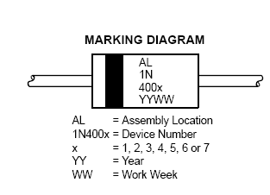
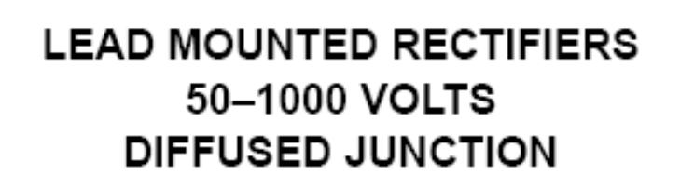
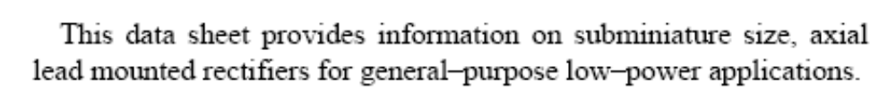
Parâmetros que especificam os fabricantes: Diodo rectificador
JACHD

Slide 3
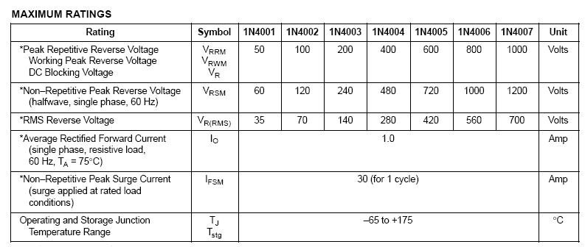
Folha de dados : diodo rectificador
JACHD

Slide 4
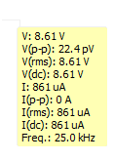
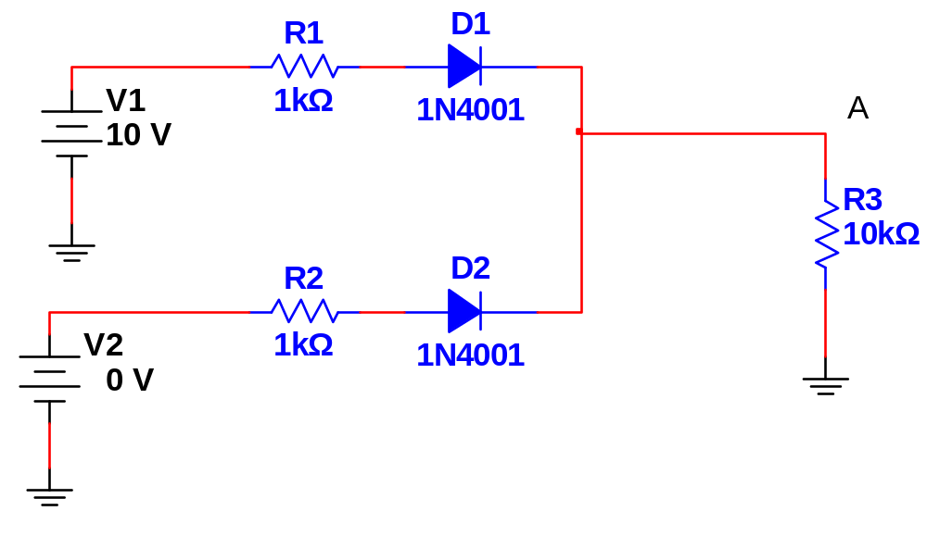
Determine a diferença de tensão entre A e terra. Justifique sua resposta
JACHD

Slide 5
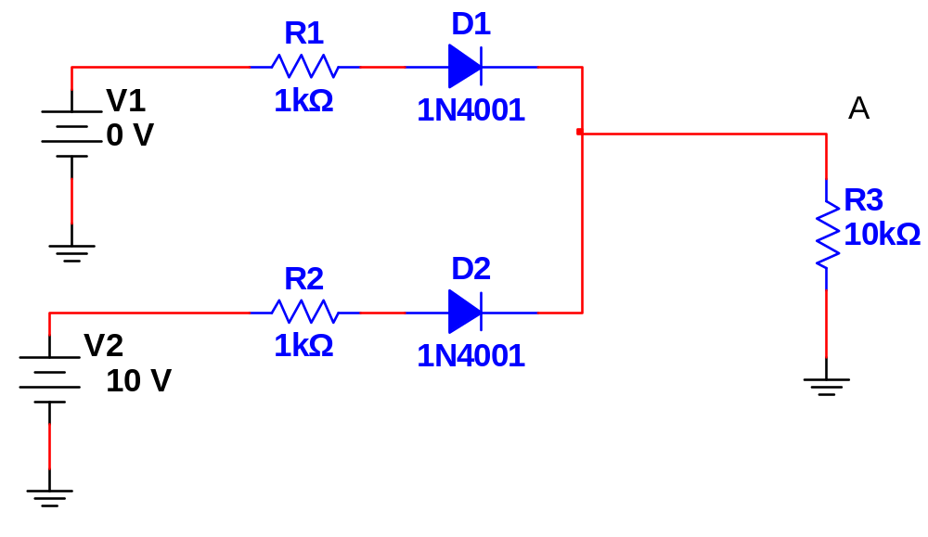
Determine a diferença de tensão entre A e terra. Justifique sua resposta
JACHD

Slide 6
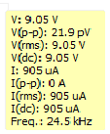
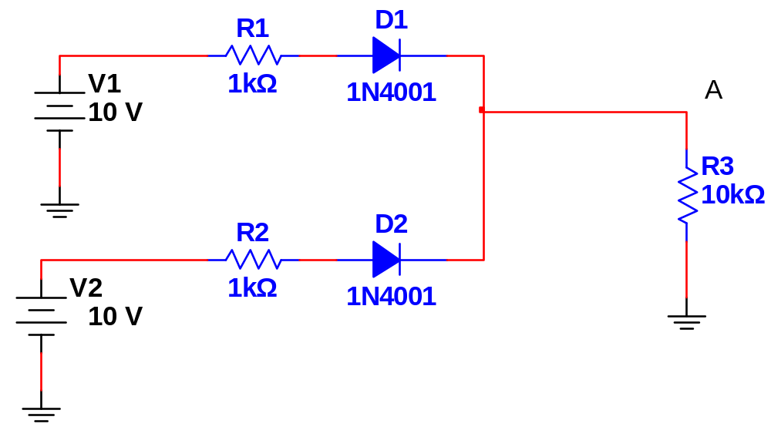
Determine a diferença de tensão entre A e terra. Justifique sua resposta
JACHD

Slide 7
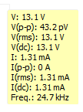
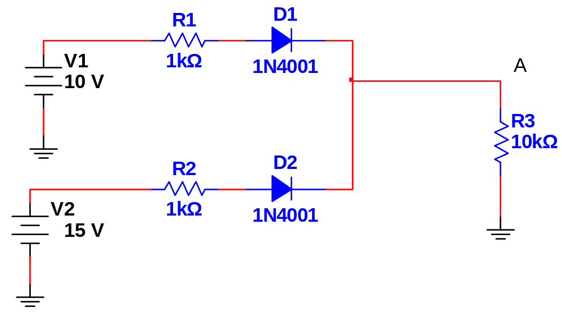
Determine a diferença de tensão entre A e terra. Justifique sua resposta
JACHD

Slide 8
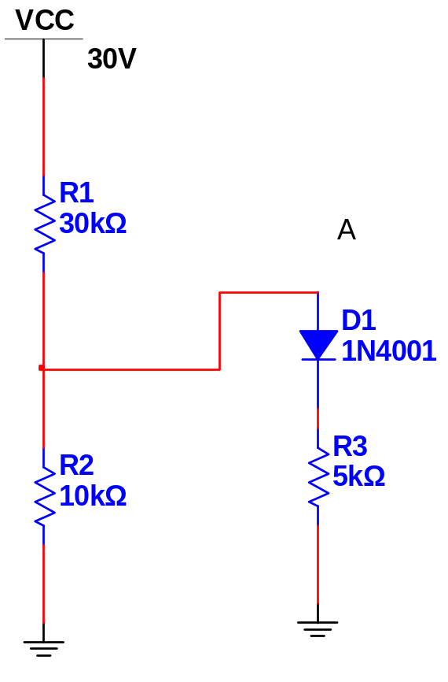
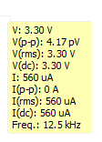
Determine a tensão entre os terminais A e terra. Justifique sua resposta
JACHD

Slide 9
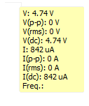
Determine a tensão entre os terminais A e terra, se R2 estiver em circuito aberto. Justifique sua resposta
JACHD

Slide 10
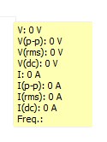
Determine a tensão entre os terminais A e terra, se R2 estiver em curto-circuito. Justifique sua resposta
JACHD

Slide 11
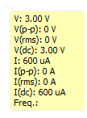
Determine a tensão entre os terminais A e terra, se D1 estiver em curto-circuito. Justifique sua resposta
JACHD

Slide 12
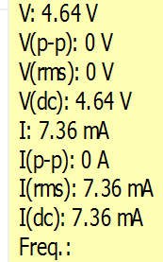
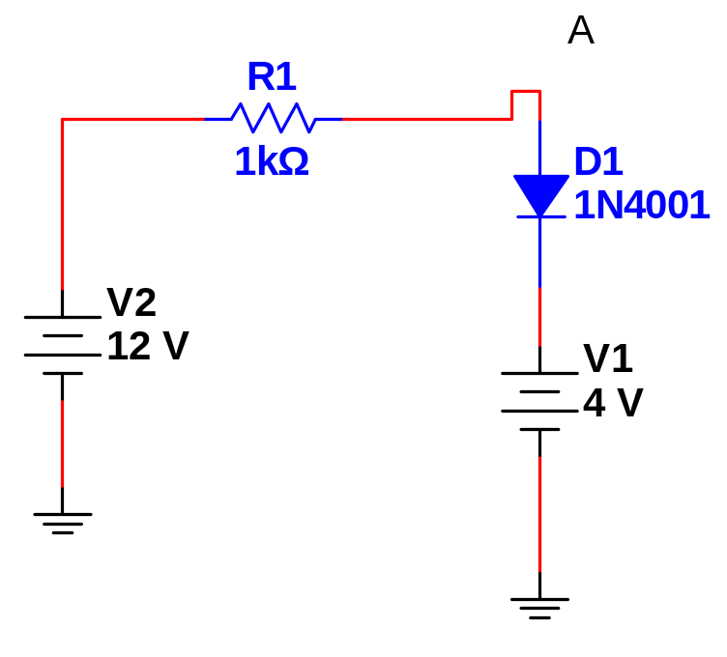
Determine a tensão entre os terminais A e terra, Justifique sua resposta
JACHD

Slide 13

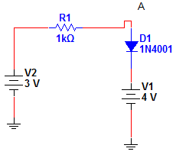
Determine a tensão entre os terminais A e terra, Justifique sua resposta
JACHD

Slide 14
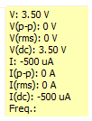
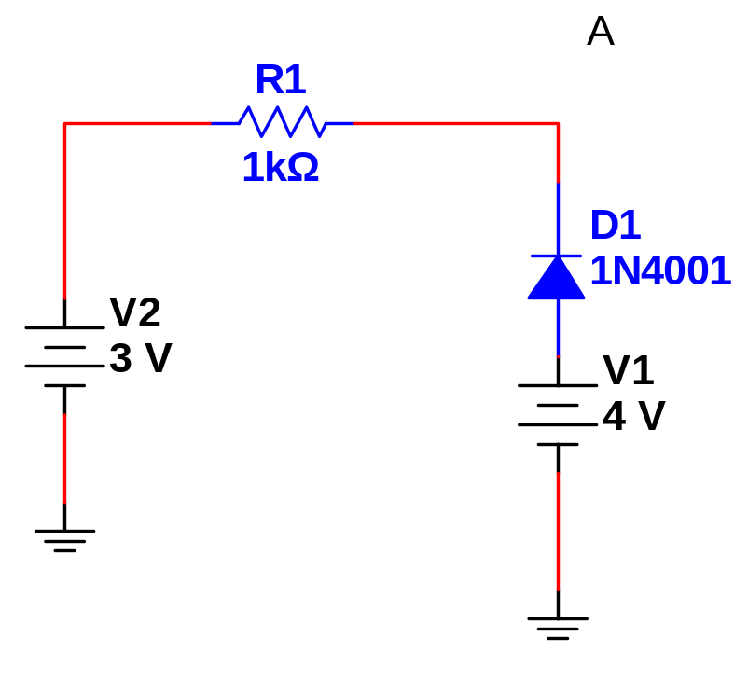
Determine a tensão entre os terminais A e terra, Justifique sua resposta
JACHD

